Slide 1
UNIVERSIDAD AUTÓNOMA DEL ESTADO DE HIDALGO
Instituto de Ciencias Económico Administrativas

Slide 2
Área Académica: Contaduría
Tema: Principios básicos de la Economía
Profesoras: Angélica Lira Díaz, Flor de María Mendoza Austria, Lucía Teresa Soberanes Rivas
Periodo: Enero- Junio 2016

Slide 3
Tema:
Abstract:
The study of economics field covers all issues related to the pricing of things, with activities involving costs analysis and produce measurable benefits in cash.
The economics principles, help us understand the world around us, how it is that economies of society, the individual and the state work.
Keywords: Economics principles, decitions and options analysis, costs analysis.

Slide 4
Principios básicos de la Economía
- Las personas enfrentan disyuntivas (tradeoffs).
- El costo de algo es lo que dejas de percibir por obtenerlo.
Cómo las personas toman decisiones
- La gente racional, piensa en términos marginales.
- Las personas responden a incentivos.
- El comercio puede mejorar el bienestar de todo el mundo.
- Los mercados son generalmente una buena manera de organizar la actividad económica.
Cómo las personas interactúan
- El Estado puede mejorar a veces los resultados del mercado.
- El nivel de vida de un país depende de su capacidad para producir bienes y servicios.
Cómo la economía funciona como un todo
- Los precios suben cuando el gobierno imprime demasiado dinero.
- Existe una disyuntiva (tradeoff) de corto plazo entre inflación y desempleo.

Slide 5

Cómo las personas toman decisiones
1. Las personas enfrentan disyuntivas Eficiencia vs. equidad
¿Quién trabajará en una familia?
¿Qué bienes y cuántos deben ser producidos?
¿Qué recursos deben ser utilizados en la producción?
Para conseguir una cosa, (normalmente) hay que renunciar a otra.
Ej. En la mayoría de las guerras que ha habido, en sus últimas etapas, una vez acabado el alimento que mantenía a los ejércitos en pie, se ha tenido que elegir entre alimentarles o conseguir más armamento (cañones vs. mantequilla).

Slide 6
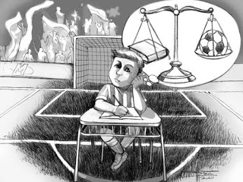
Cómo las personas toman decisiones
2. El costo de algo, es lo que dejas de percibir por obtenerlo. (Los costos de oportunidad)
Para tomar decisiones, se deben comparar los costos. (No siempre son evidentes).
¿Estudiar o no en la universidad?
Ej. Mientras que estudiabas en el instituto, perdías el dinero que podrías haber conseguido trabajando en vez de formarte; y al revés podrías haber perdido la formación y mejor empleo y sueldo por un trabajo que no exigía estudios.

Slide 7
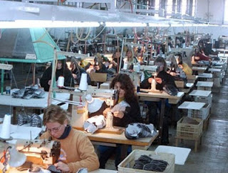
Cómo las personas toman decisiones
3. La gente racional, piensa en términos marginales.
Las personas toman una decisión RACIONAL si y sólo si el beneficio marginal es superior al costo marginal. (pequeños ajustes adicionales en un plan de acción).
Ej. Una compañía aérea está siempre dispuesta a vender un billete a precio inferior si el avión está a punto de despegar, ya que se beneficia más de llevar un pasajero a menor costo, que de hacer el viaje con ese asiento vacío.

Slide 8

Cómo las personas toman decisiones
4. Las personas responden a incentivos
Incentivos en precios.
Incentivos que cambien el concepto que se tenía de la idea o decisión.
Los cambios en los costos y beneficios de una alternativa pueden modificar el comportamiento del consumidor.
Ej. El cambio del precio de la fruta en el mercado, si el precio baja, las personas comprarán más, porque tienen el incentivo de qué por menos dinero, se llevan mayor cantidad de fruta.

Slide 9

Cómo las personas interactúan
5. El comercio puede mejorar el bienestar de todo el mundo.
Los individuos obtiene ganancias del comercio con otros individuos gracias a la especialización y el intercambio.
El comercio permite a cada país especializarse en lo que hace mejor y así obtener lo que mejor hacen otros países, consiguiendo así que todos se beneficien.
Ej. Tú eres más rápido cocinando que tu hermano, y tu hermano es más eficiente limpiando y planchando la ropa. Lo más razonable es que cada uno haga lo que mejor sabe desempeñar y así todos se puedan beneficiar; tú de obtener tu ropa limpia y planchada y él de tener su plato de comida en condiciones.

Slide 10
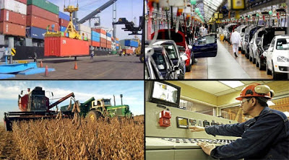
Cómo las personas interactúan
6. Los mercados son generalmente una buena manera de organizar la actividad económica.
En una ECONOMÍA DE MERCADO, los hogares deciden que comprar y en que empresas quieren trabajar; las empresas deciden a quién van a contratar y que bienes producir. (Mano invisible, Adam Smith)
Los precios, son el instrumento de esa mano invisible y se ajustan para poder obtener el mejor resultado entre los compradores y vendedores y transmiten lo que se debe producir y se desea comprar.
Ej. Cuando no compras al frutero porque la fruta está en mal estado, estás indirectamente beneficiando al mercado, ya que el frutero terminará dándose cuenta del estado de sus productos y los cambiará, haciendo que pida a proveedores; los proveedores a minoristas, éstos a mayoristas etc. Consiguiendo que en cadena haya productividad y beneficio.

Slide 11
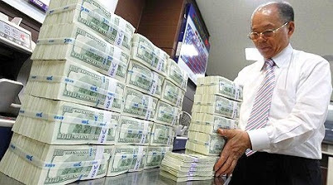
Cómo las personas interactúan
7. El Estado puede mejorar a veces los resultados del mercado.
Las normativas que pueda poner el Estado evitan el fallo de mercado, que es una situación en la que el mercado no asigna eficientemente los recursos por si solo.
Aunque los mercados son generalmente una buena forma de organizar la actividad económica, esta regla tiene dos excepciones importantes: a veces es deseable que el gobierno intervenga en el funcionamiento de los mercados por consideraciones de eficiencia y por consideraciones de equidad.
Ej. Si en un pueblo, el agua solo sale de un pozo de la que es dueño un individuo que no quiere compartir, puede intervenir el Estado por el beneficio de todos. (Monopolio).

Slide 12

Cómo la economía funciona como un todo
8. El nivel de vida de un país, depende de su capacidad para producir bienes y servicios.
Cuanto más productivo sea un país, mayor será su nivel de vida. La productividad es la cantidad de bienes y servicios producidos con cada unidad de trabajo. Tiene sentido, ya que si un país no puede producir, tampoco puede abastecer de bienes y servicios a sus habitantes, por lo cual el nivel de vida será mínimo y no prosperarán hasta que encuentren la forma de producir.
Ej. Imaginemos que en nuestra familia, cada uno de los integrantes se dedica a producir; es decir a trabajar, permitirá por ejemplo que toda la familia tenga mayores comodidades: vivienda, salud, etc. Por lo tanto el bienestar de nuestra familia siempre dependerá de cuanto se esfuerce cada integrante de la misma por trabajar.
Mayor productividad = Mayor nivel de vida

Slide 13
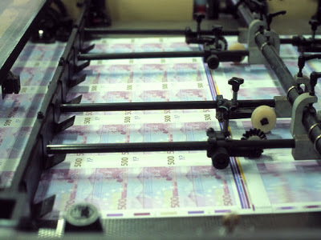
Cómo la economía funciona como un todo
9. Los precios suben cuando el gobierno imprime demasiado dinero.
Un elevado crecimiento de la cantidad de dinero produce inflación y hace descender el valor de la moneda.
Cuanto más dinero se imprima, el valor de este disminuye proporcionalmente.
Ej. En 1921 un periódico valía 0,30 marcos, en noviembre de 1922, ese mismo costaba 70.000.000 marcos. Esto se debe a la inflación (aumento general de los precios), en la Alemania de esa época los precios se triplicaban y la solución del Estado fue imprimir más dinero. Por lo cual cada vez tenía menor valor.

Slide 14
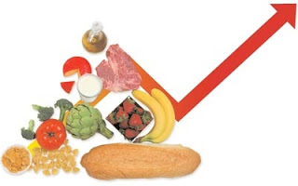
Cómo la economía funciona como un todo
10. Existe una disyuntiva de corto plazo entre inflación y desempleo.
La inflación conviene que esté baja, pero muchas veces un aumento de la cantidad de dinero estimula el nivel total del gasto, por lo cual la demanda de bienes y servicios. El incremento de la demanda desemboca en una futura subida de precios por parte de las empresas, pero esto también las estimula a contratar trabajadores, disminuyendo así el desempleo. Es por eso que esta lógica económica nos pone en una disyuntiva entre elegir la inflación o disminuir el desempleo que es lo que quiere toda sociedad.
La disyuntiva desempeña un papel fundamental en el análisis de los ciclos económicos de la actividad económica.
Aunque esta disyuntiva es temporal, el proceso puede durar varios años, lo que origina los dilemas de los gestores de políticas públicas.

Slide 15
Referencias Bibliográficas
http://www.administracionmoderna.com/2012/12/los-10-principios-de-la-economia.html
http://es.slideshare.net/guillermopereyra/10-principios-de-la-economa-1206237
https://prezi.com/py86bopwknbd/economia-y-sus-10-principios-fundamentales/
http://capitalibre.com/2015/04/10-principios-economia

